Slide 1
Modern Frontend in Rails
By Philip Lambok

Slide 2
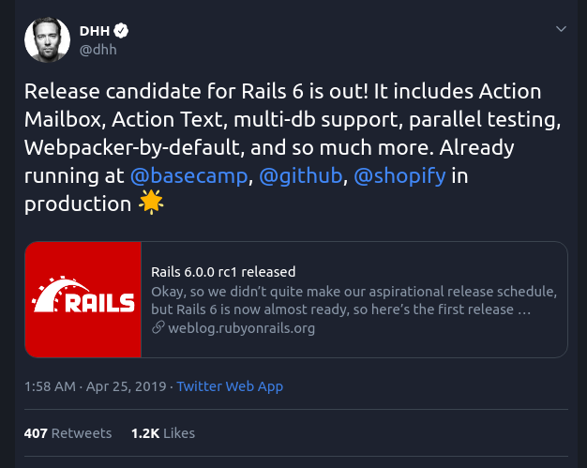
Rails 6 Released!

Slide 3
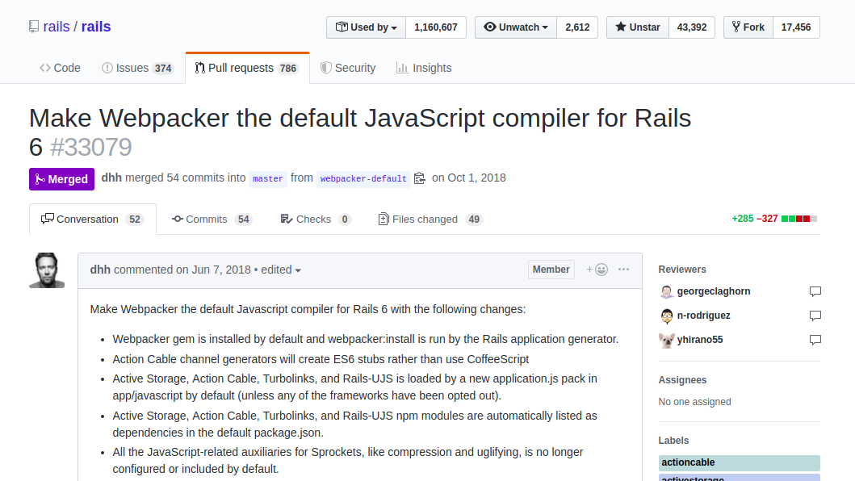
Webpacker Sebagai default js compiler!

Slide 4
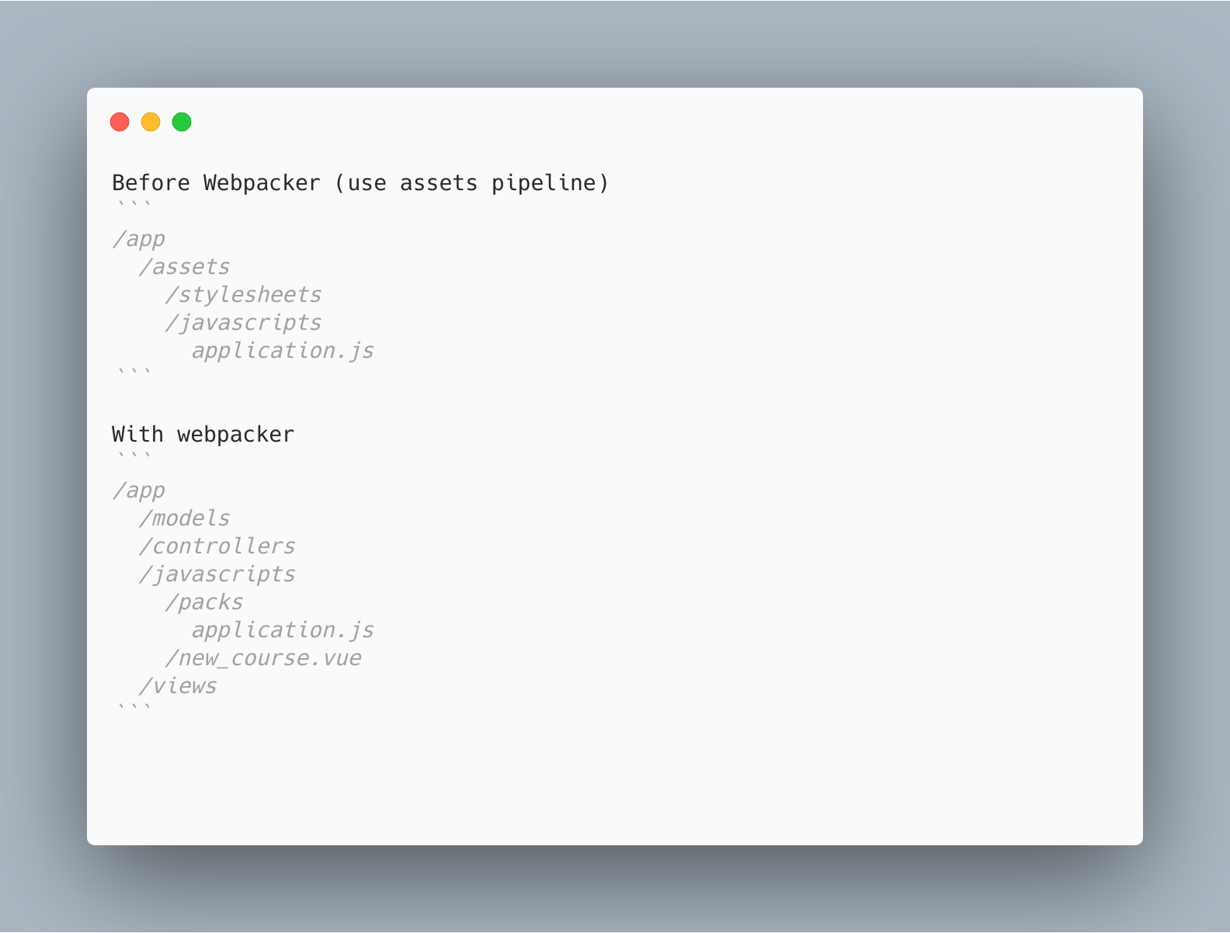

Slide 5
Apa itu webpacker?
Webpacker makes it easy to use the JavaScript pre-processor and bundler webpack 4.x.x+ to manage application-like JavaScript in Rails.

Slide 6


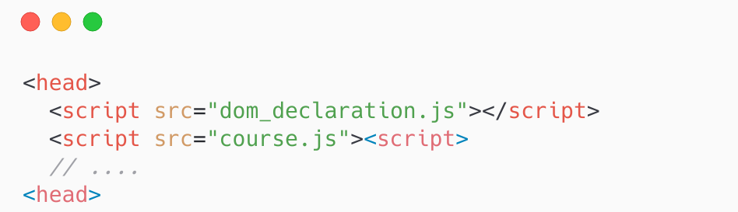
Apa itu webpack?
Javascript autoloader
Solusi atas masalah:
  Ketika projek hanya punya 1 file js saja.
  Membuat struktur tapi tidak scalling.

Slide 7



Javascript Framework
Keuntungan pakai framework
  Deliver fitur lebih cepat
  Lebih mudah dalam menulis kode
  Don’t repeat yourself
Kerugian tanpa framework
  Kode menjadi global
  Sulit menamakan sesuatu
  Tidak scalling

Slide 8
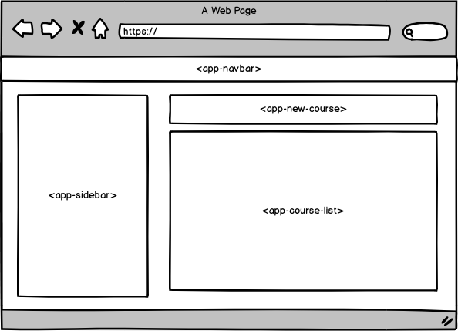
Web Component

Slide 9
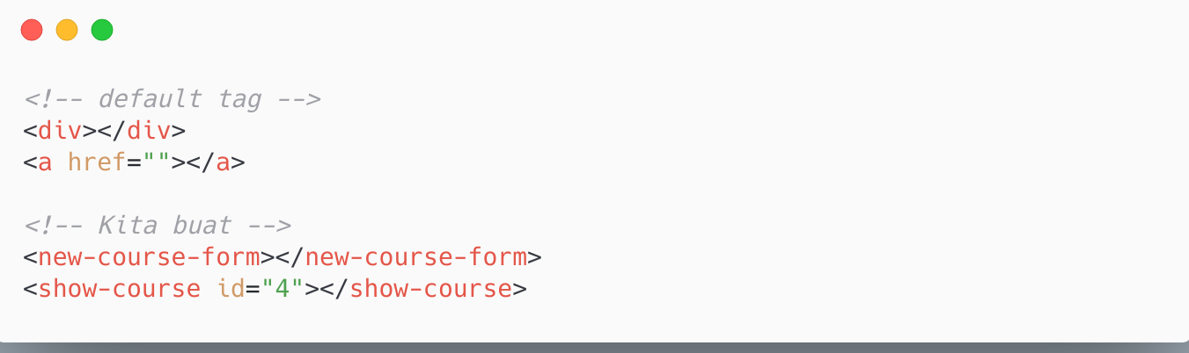
Kita membuat costum-tag-sendiri.
  Kode menjadi terisolasi
  Kode reuseable (mudah digunakan kembali)
  Lebih scalling

Slide 10

Salah satu framework paling popular saat ini yang dibuat Evan You (Former Google Dev)

Slide 11

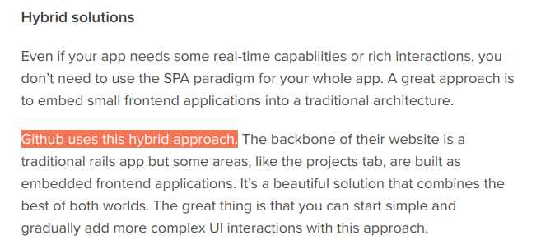
SPA VS Hybrid

Slide 12
Kapan kita harus gunakan ini?
Permintaan client akan:
  Validasi form ketika user mengetik
  Bekerja dengan table yang dinamis (rich feature)

Slide 13
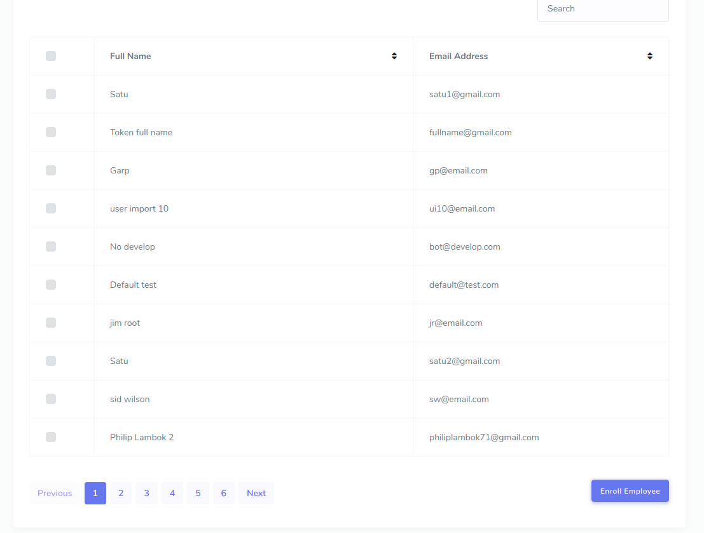
Kapan kita harus gunakan ini? (Lanj.)

Slide 14
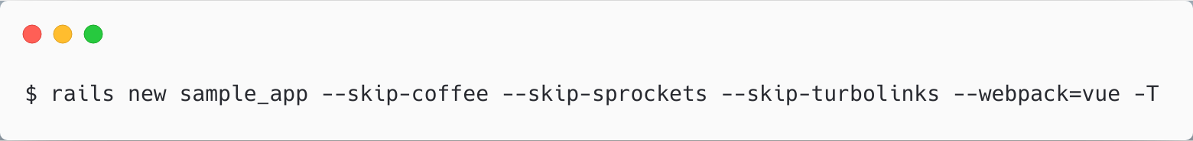
Studi Kasus (CRUD)
Instalasi

Slide 15
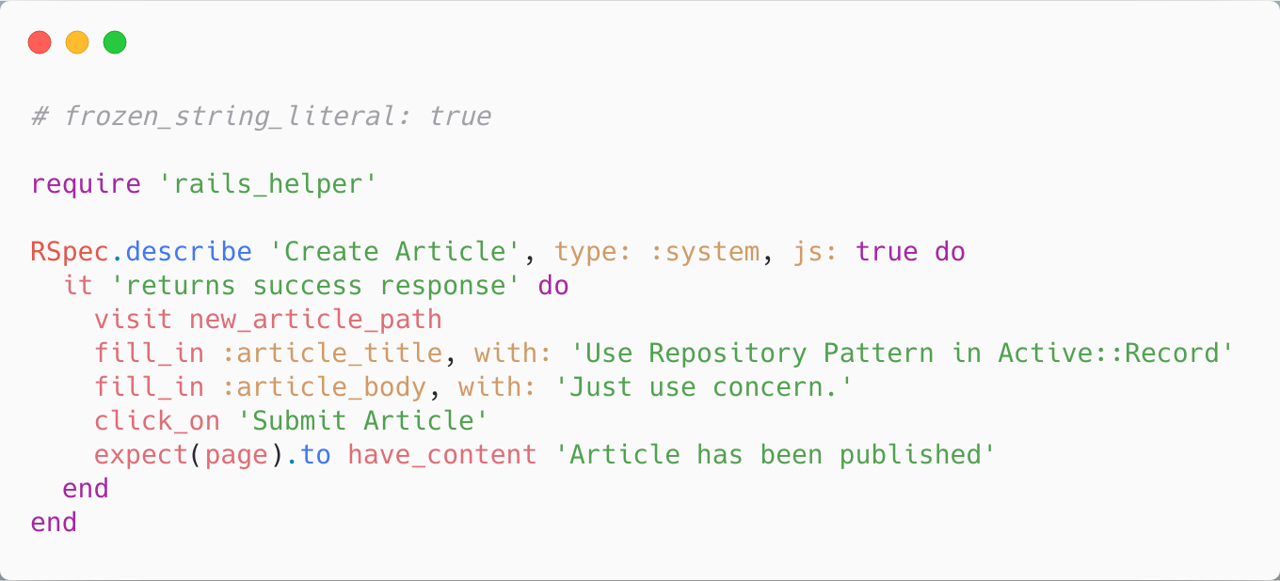

Slide 17
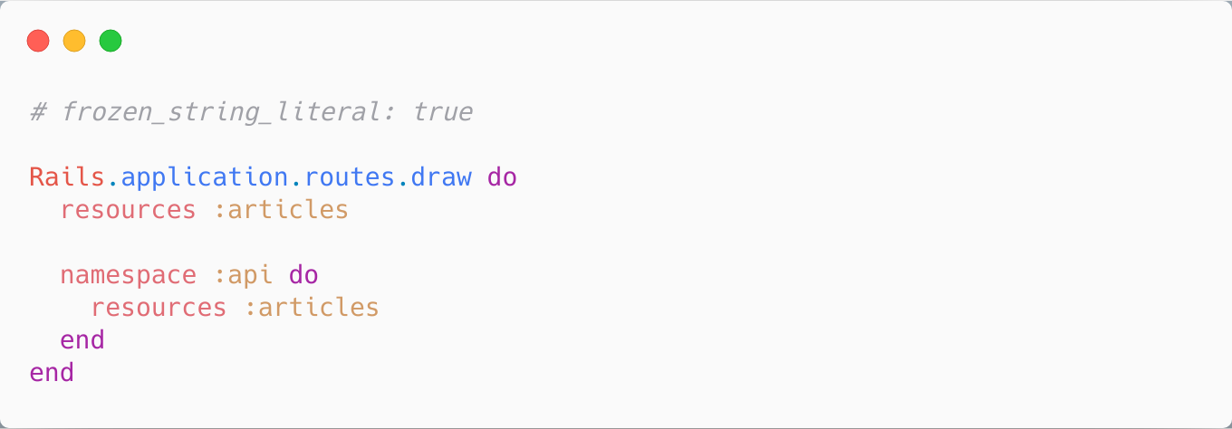

Slide 18
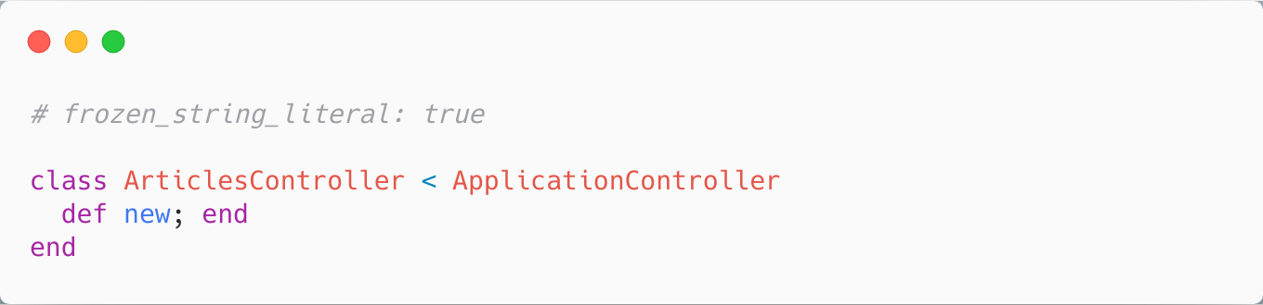

Slide 19
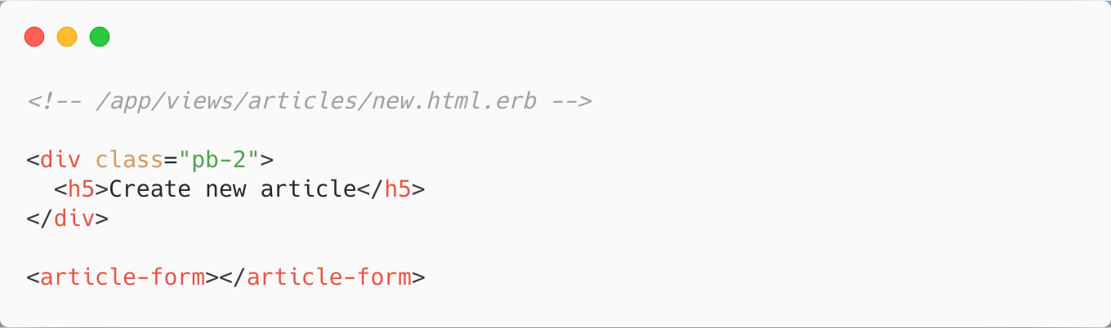

Slide 20
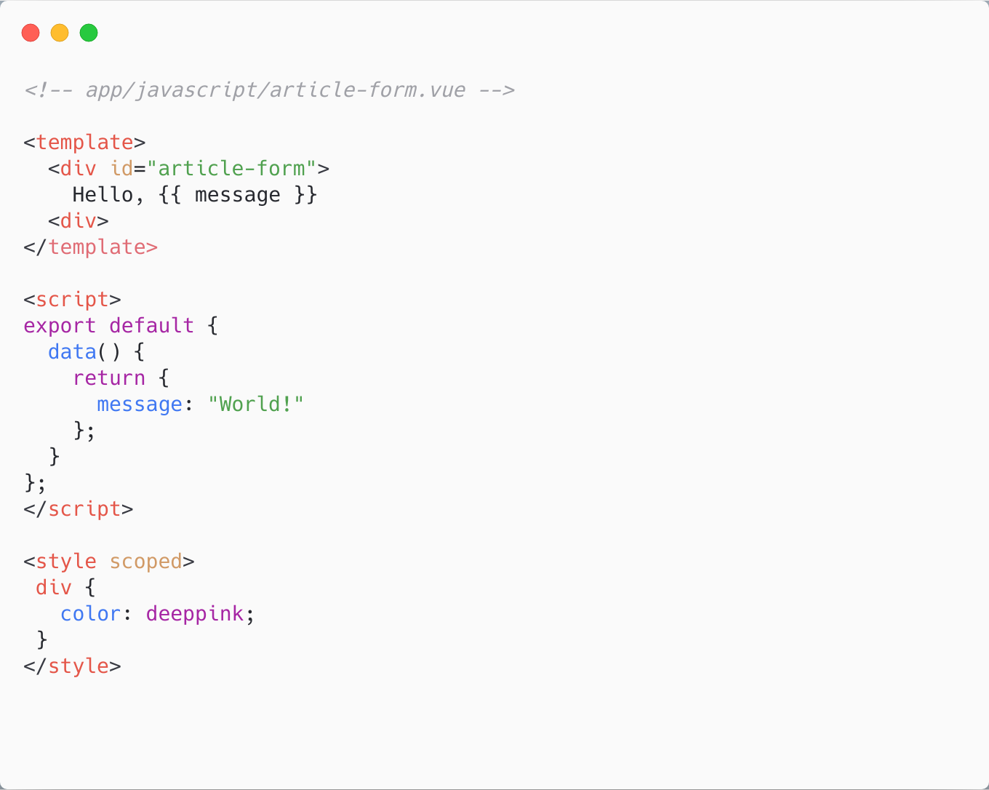

Slide 21
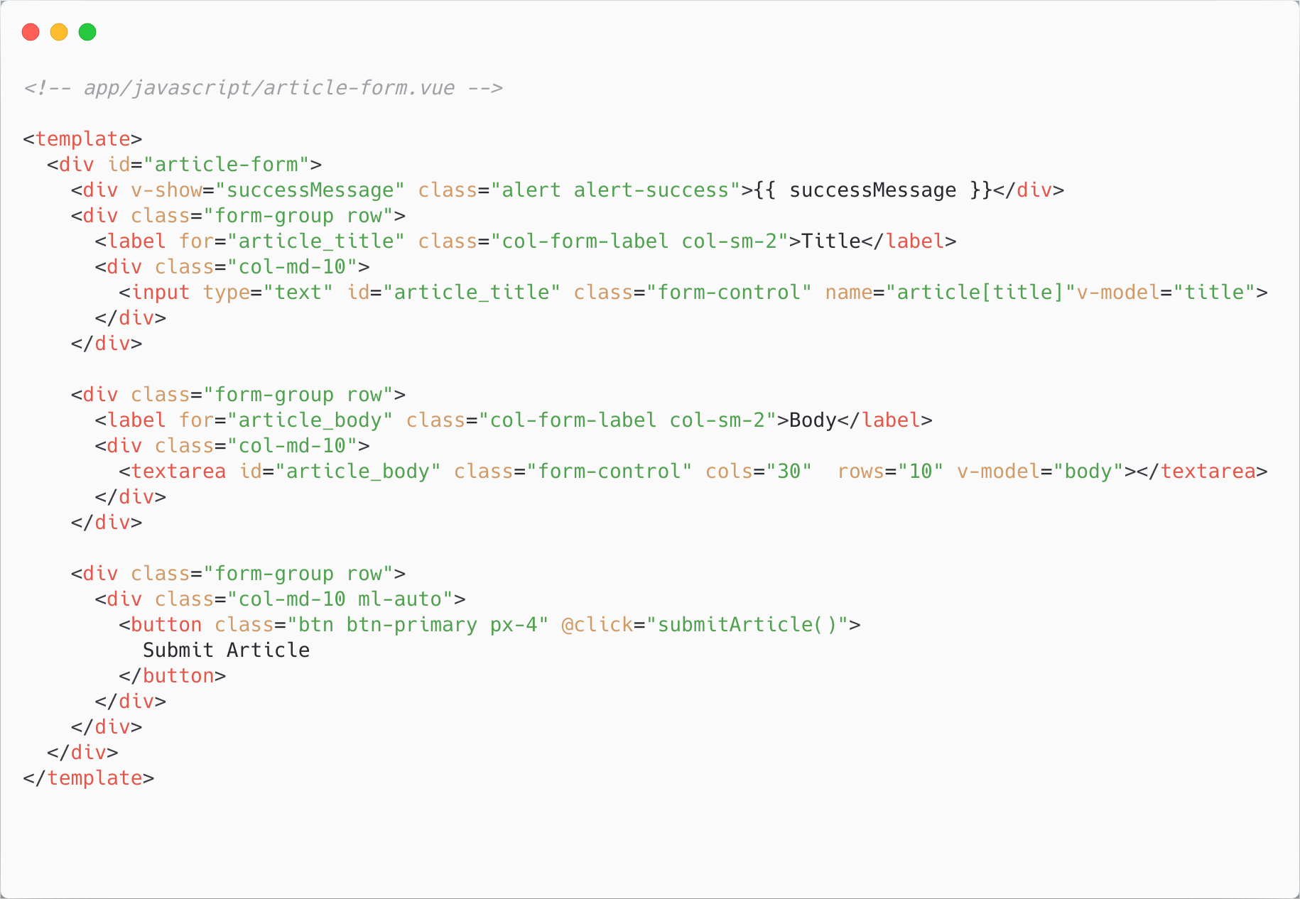

Slide 22
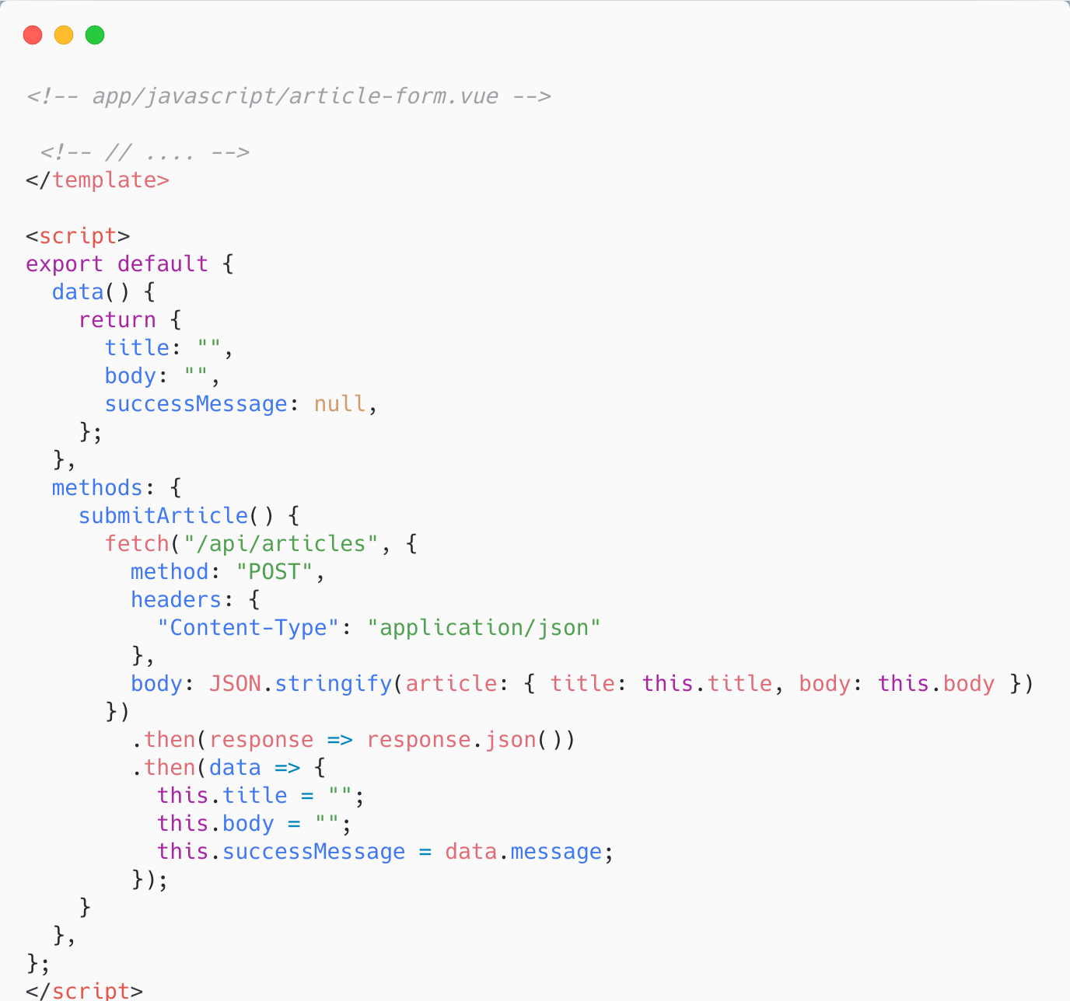

Slide 23
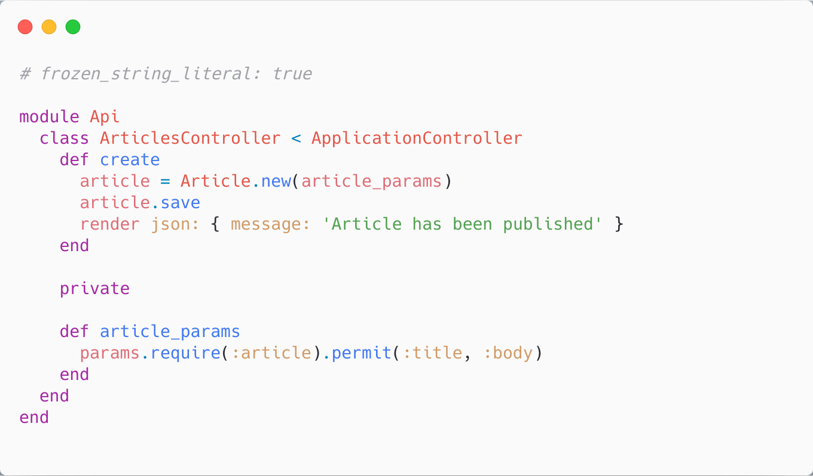

Slide 25
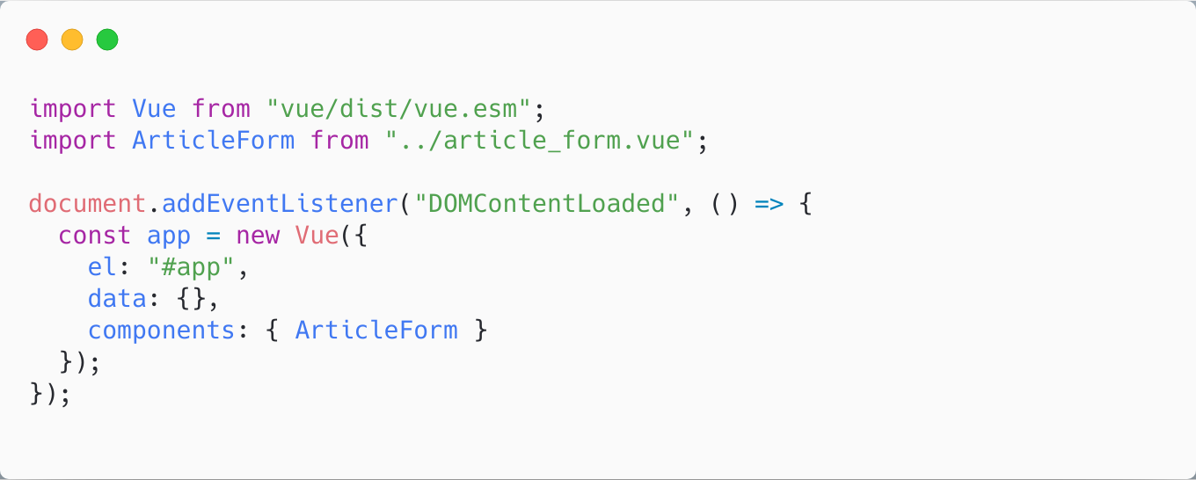

Slide 26
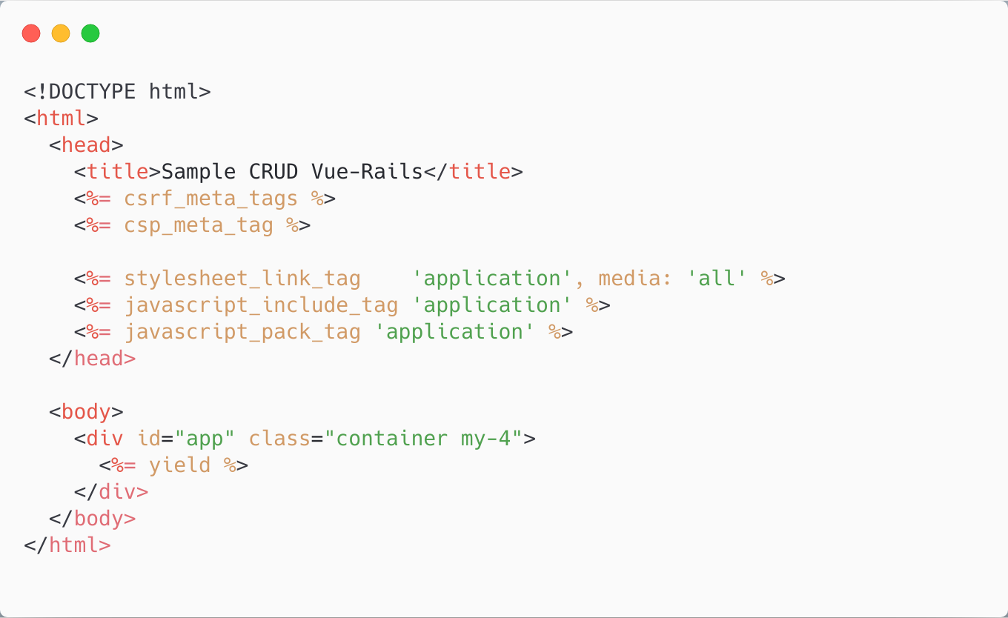

Slide 28
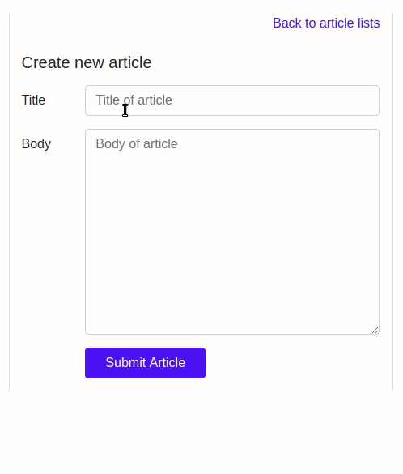

Slide 29
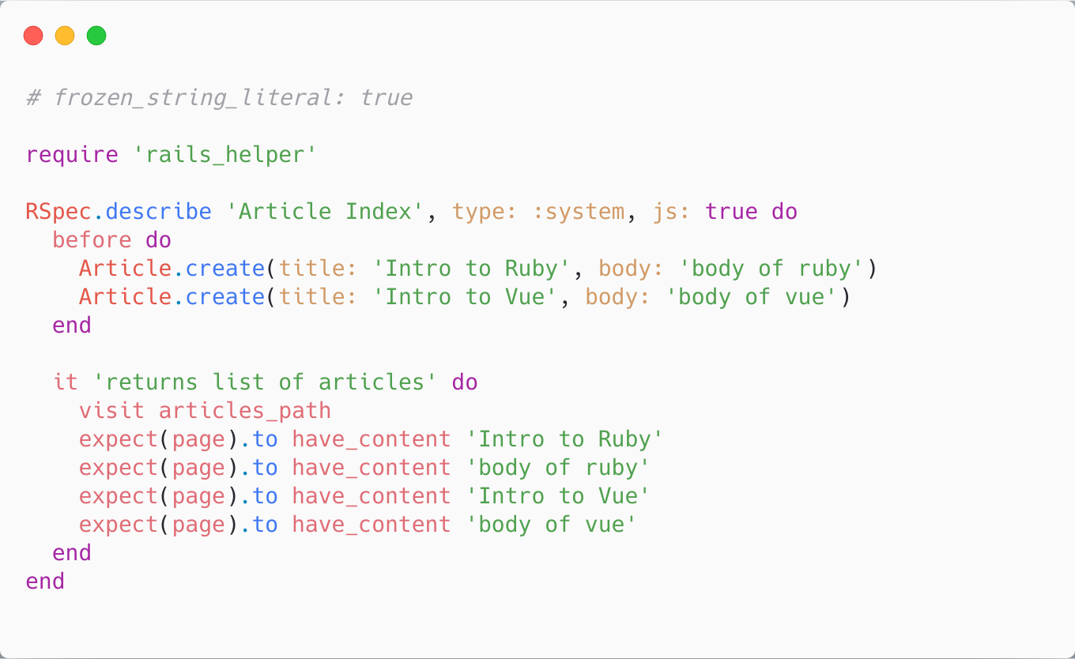

Slide 31
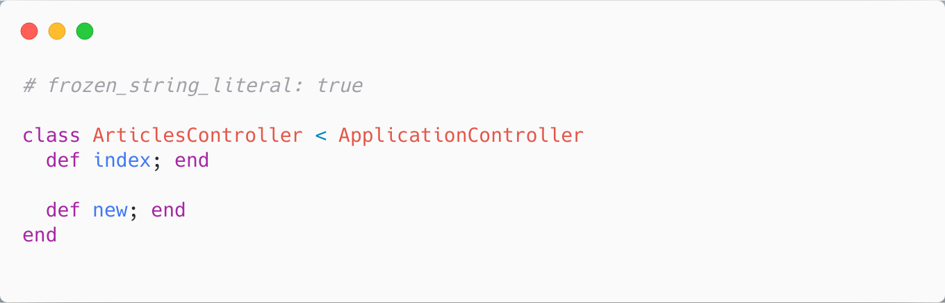

Slide 32
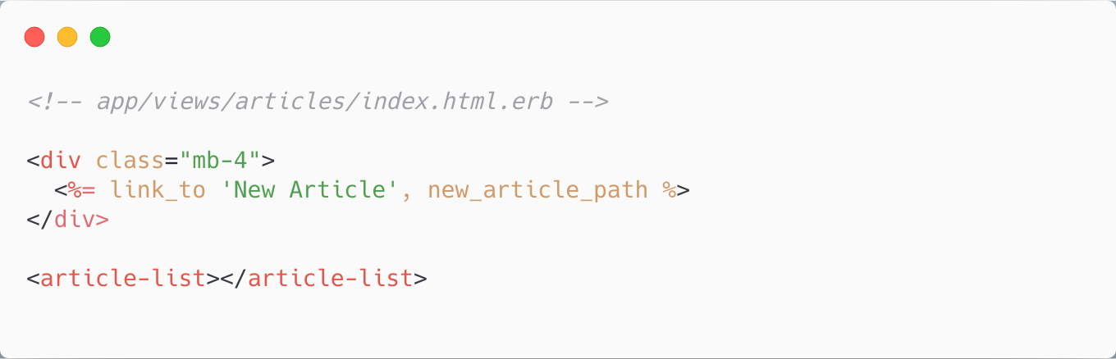

Slide 33
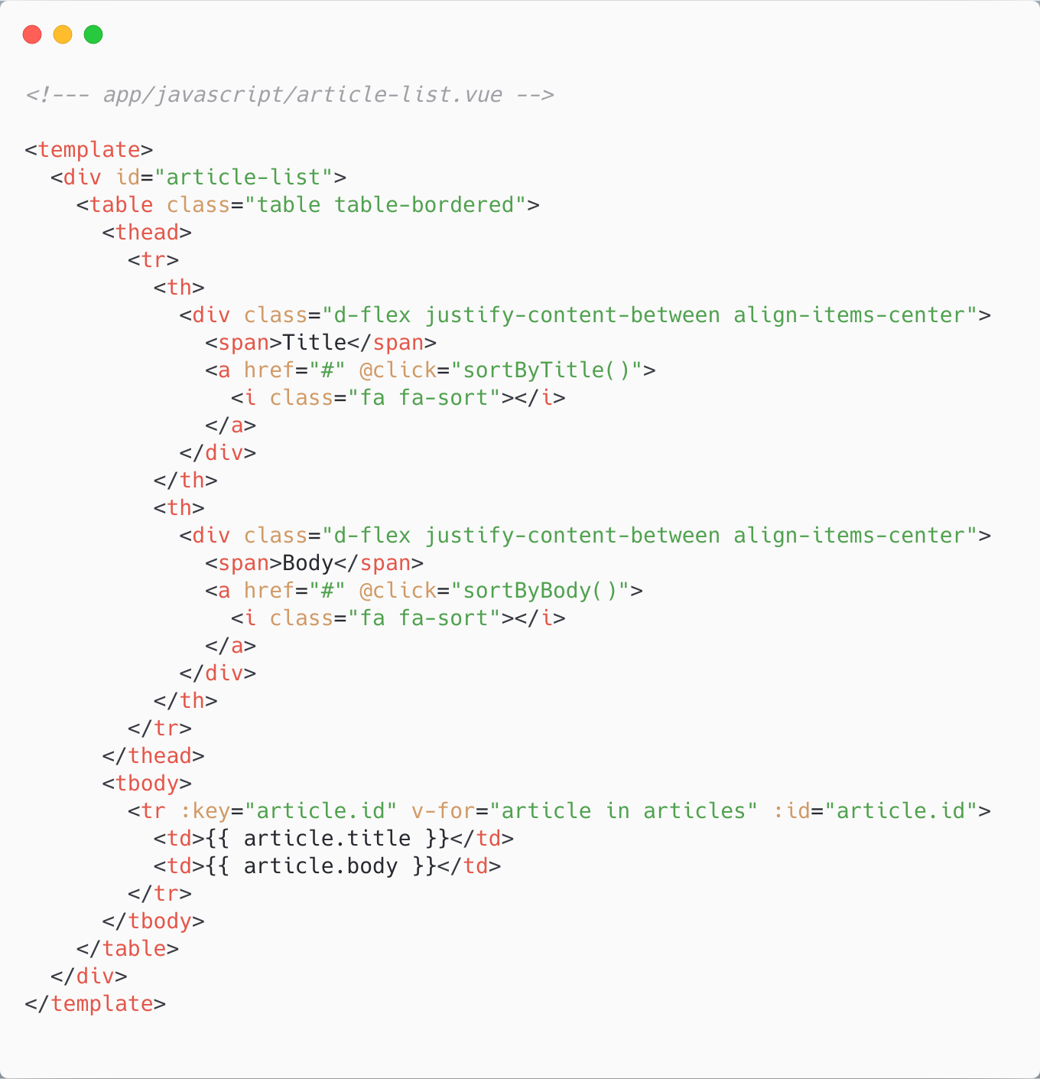

Slide 34
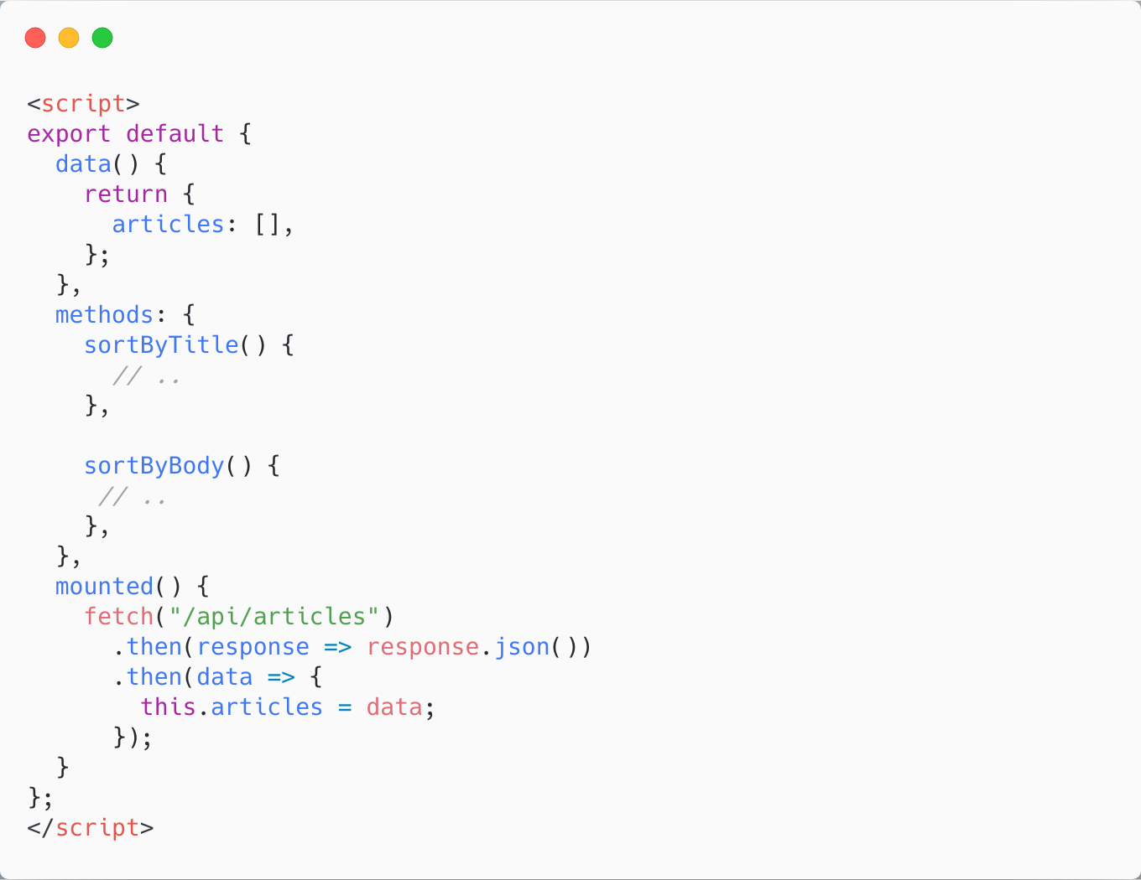

Slide 35
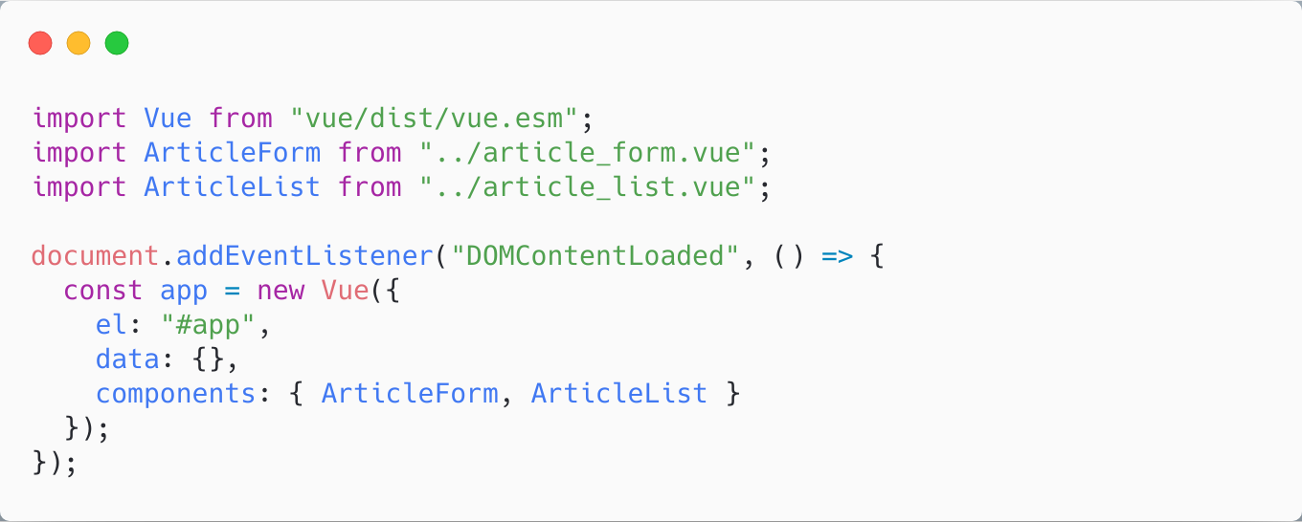

Slide 37
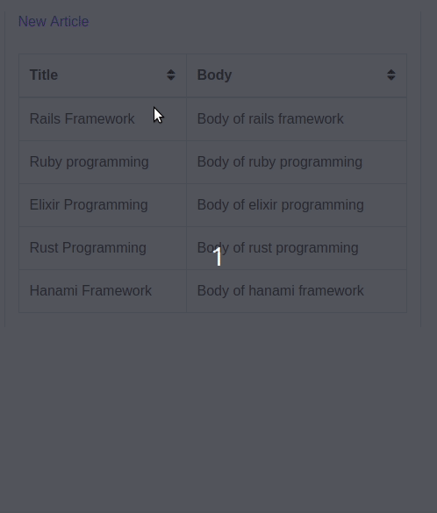

Slide 38
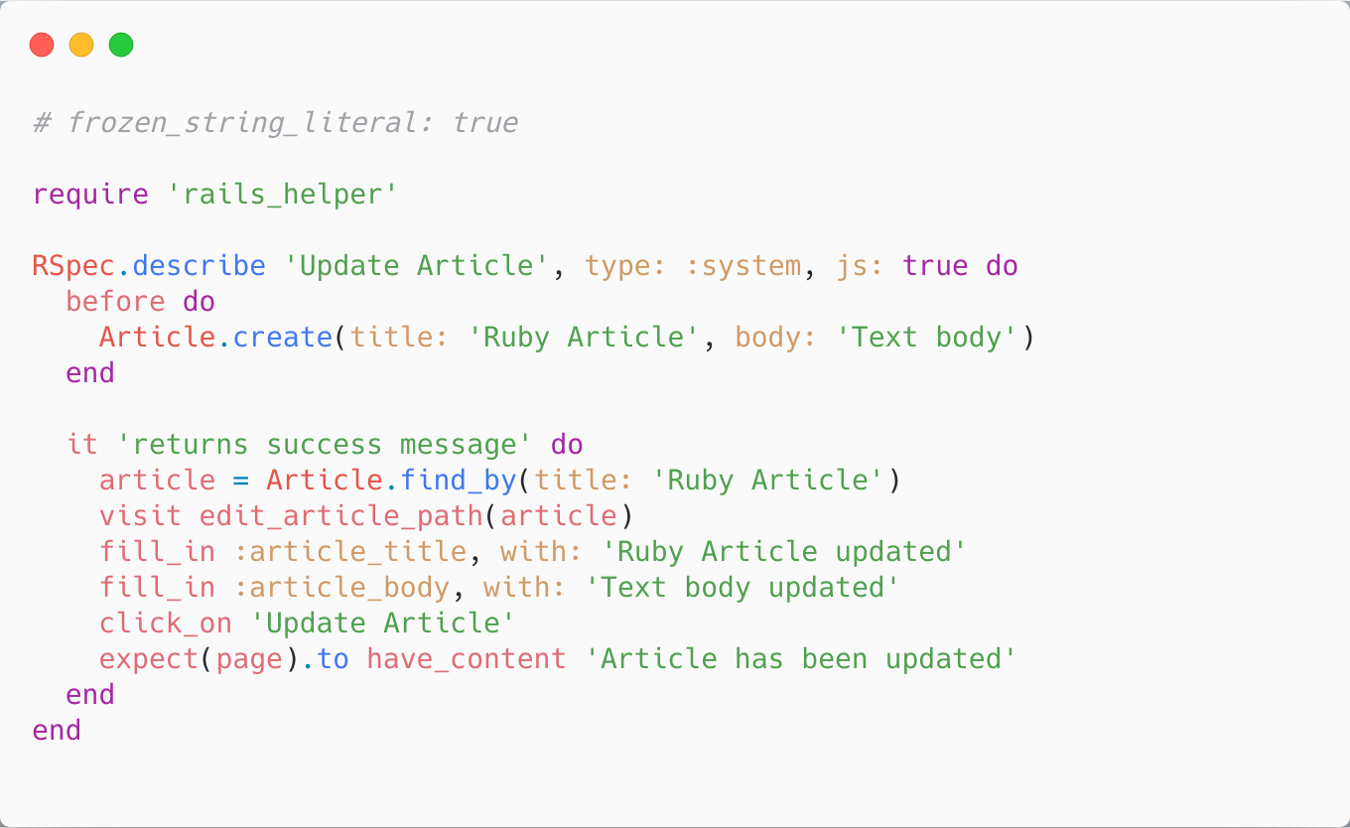

Slide 39
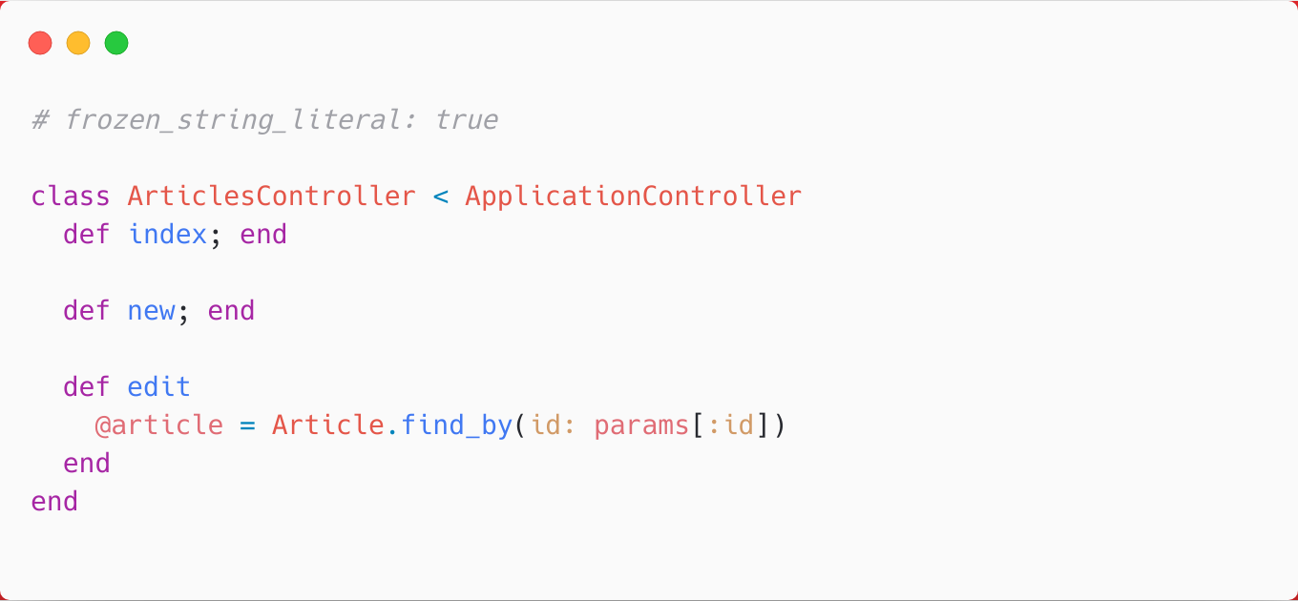

Slide 40
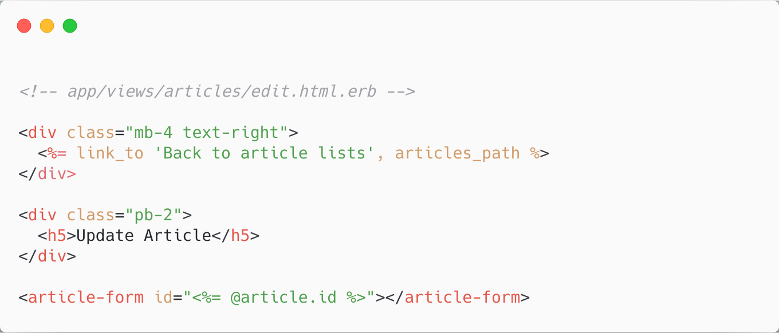

Slide 41
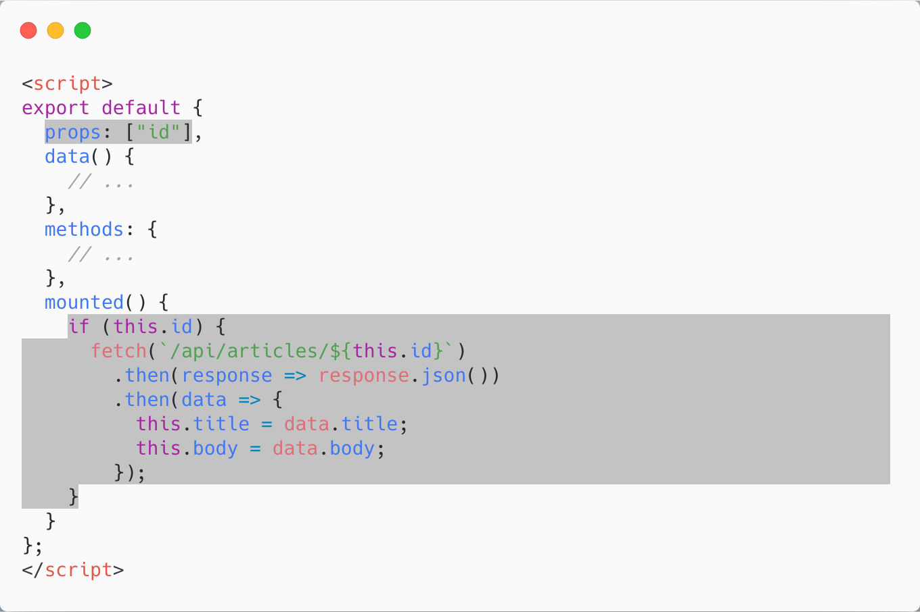

Slide 42
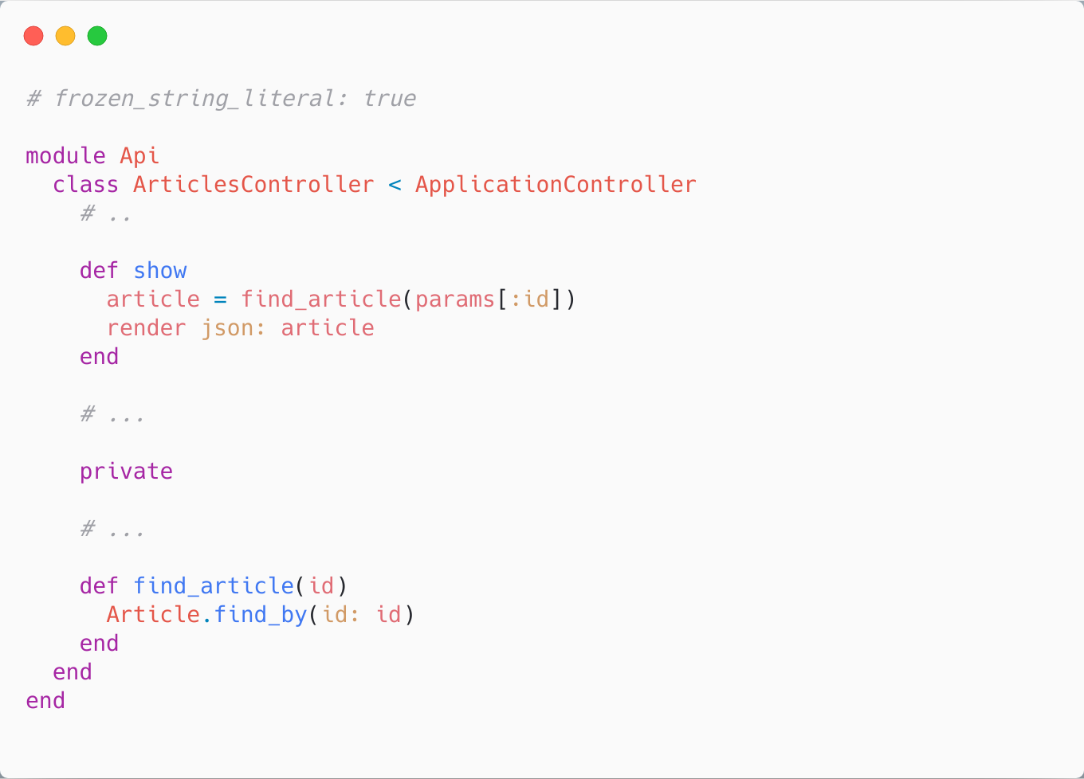

Slide 43
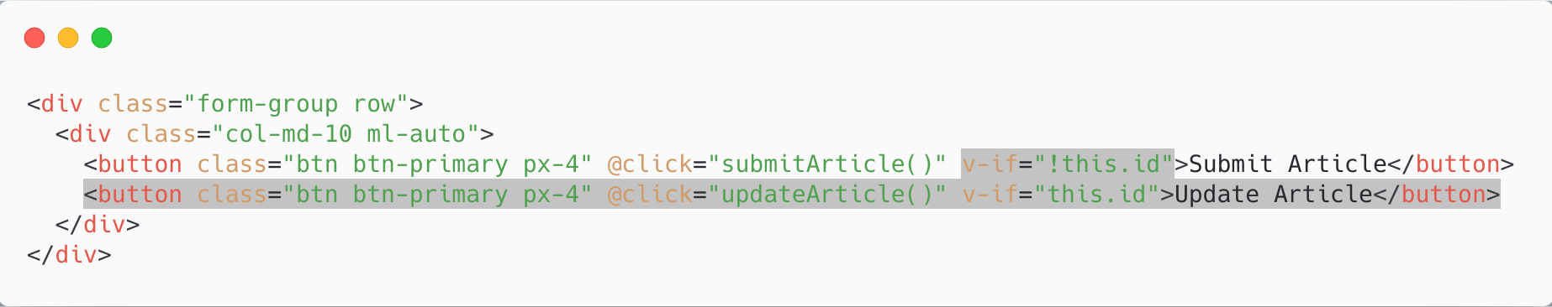

Slide 44
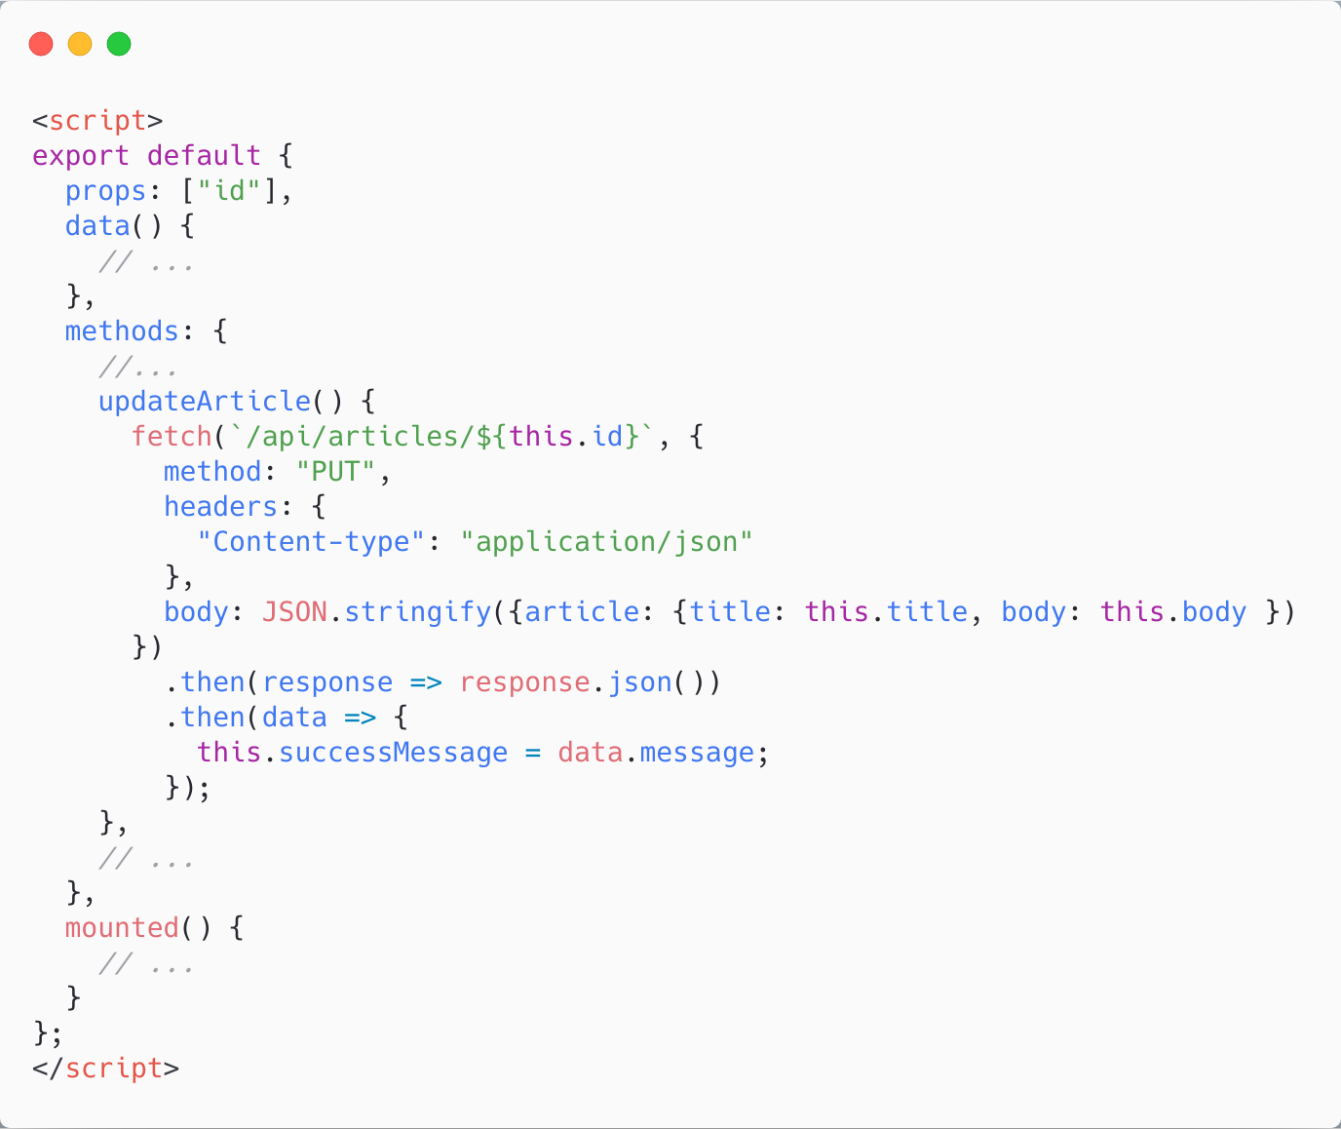

Slide 45
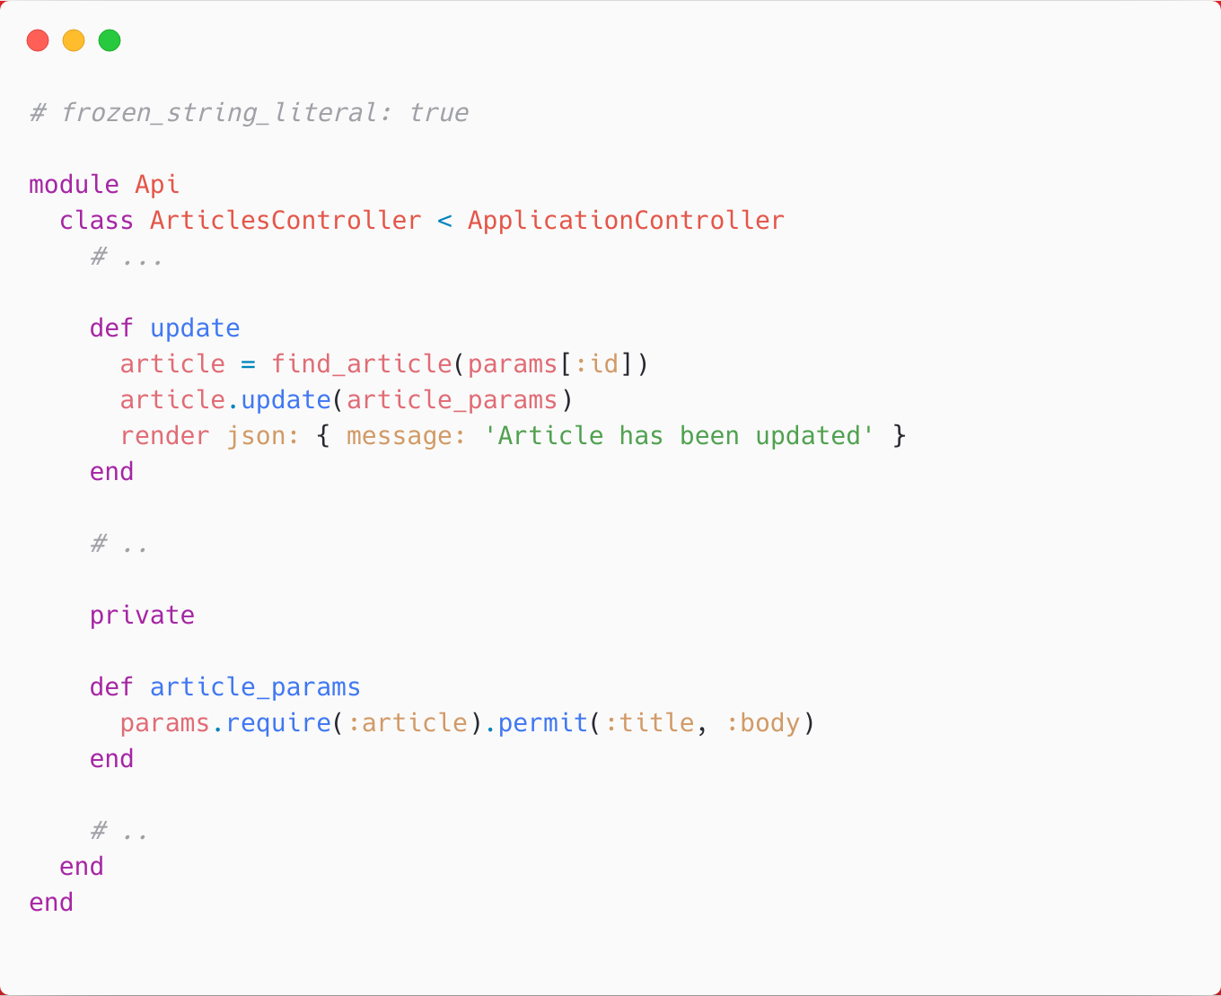

Slide 47
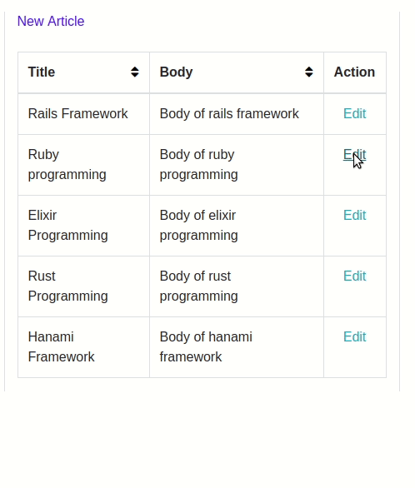

Slide 48
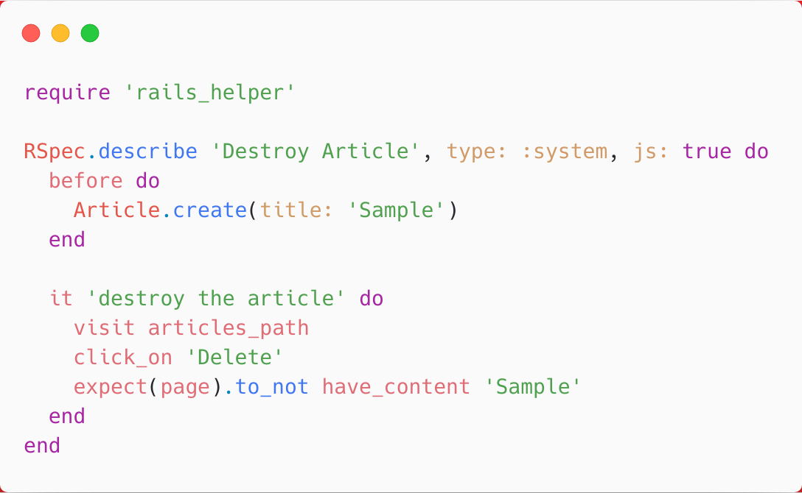

Slide 50
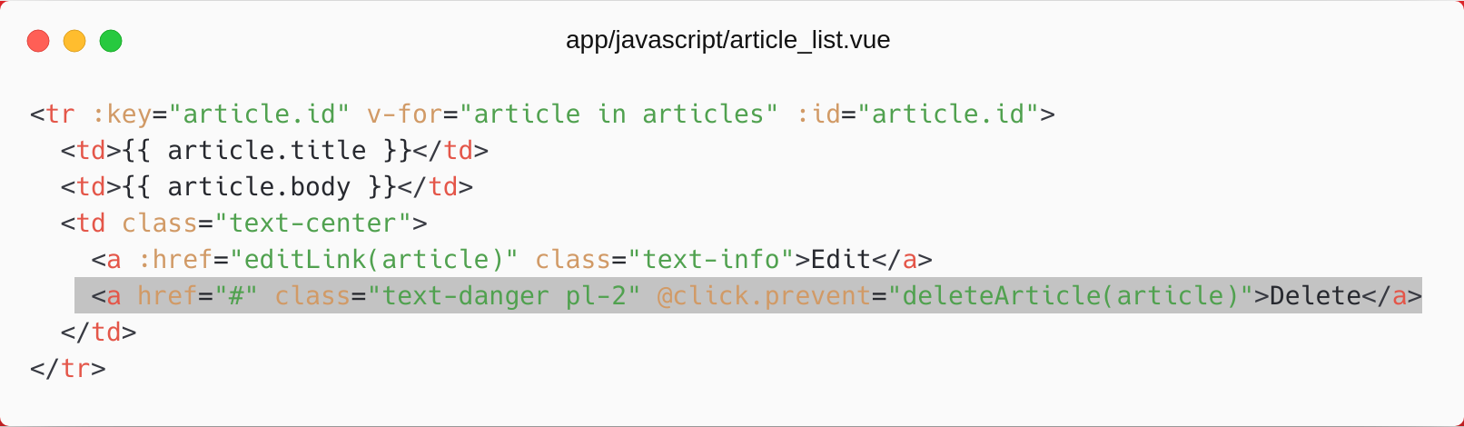

Slide 51
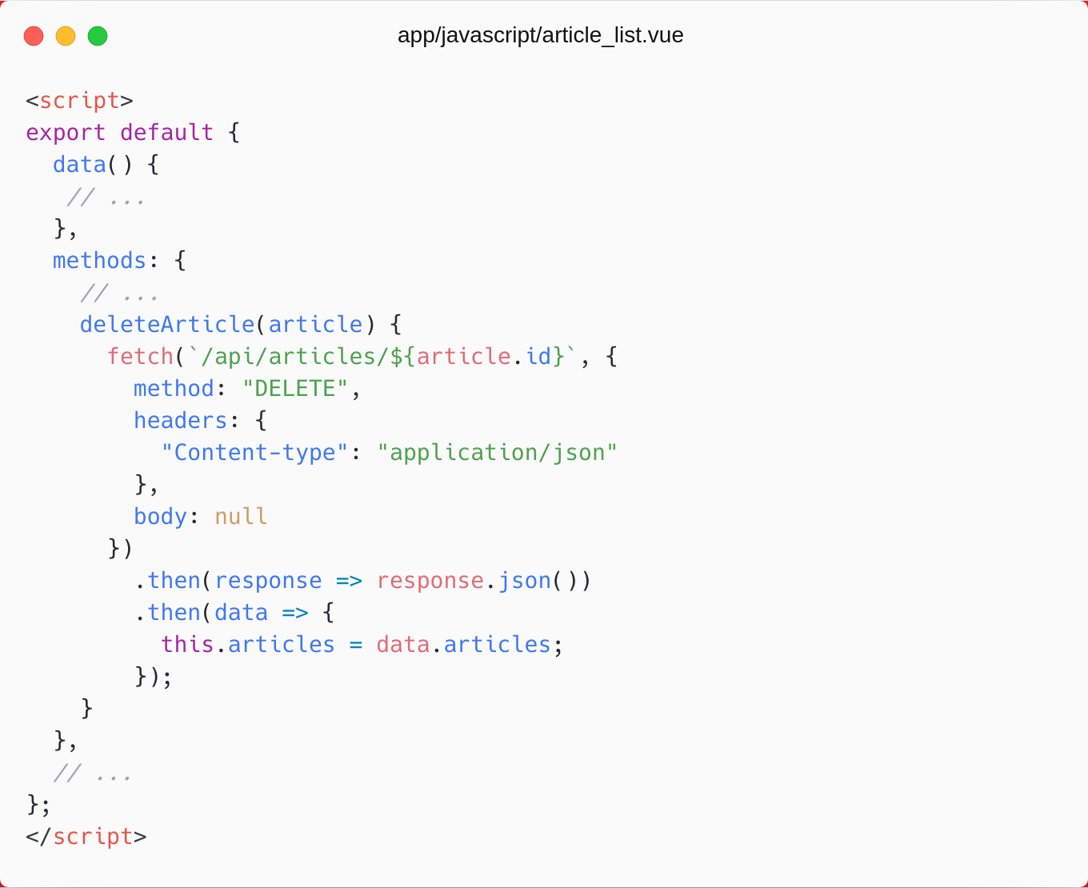

Slide 52
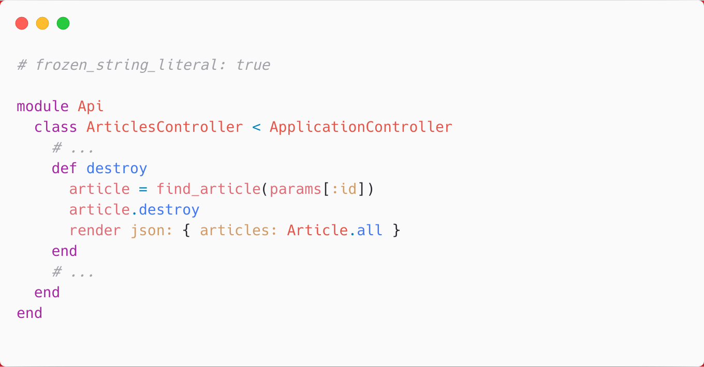

Slide 54
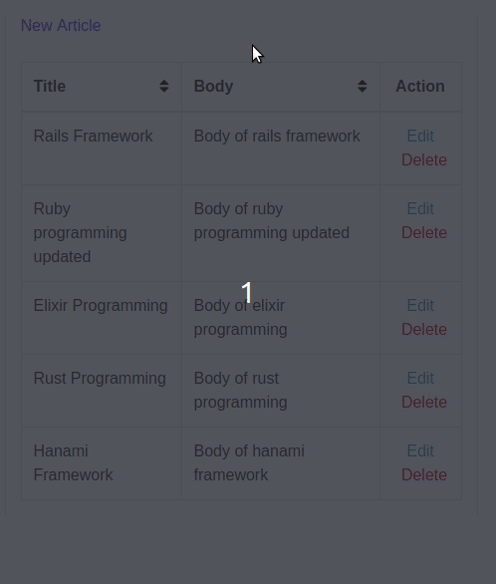

Slide 55
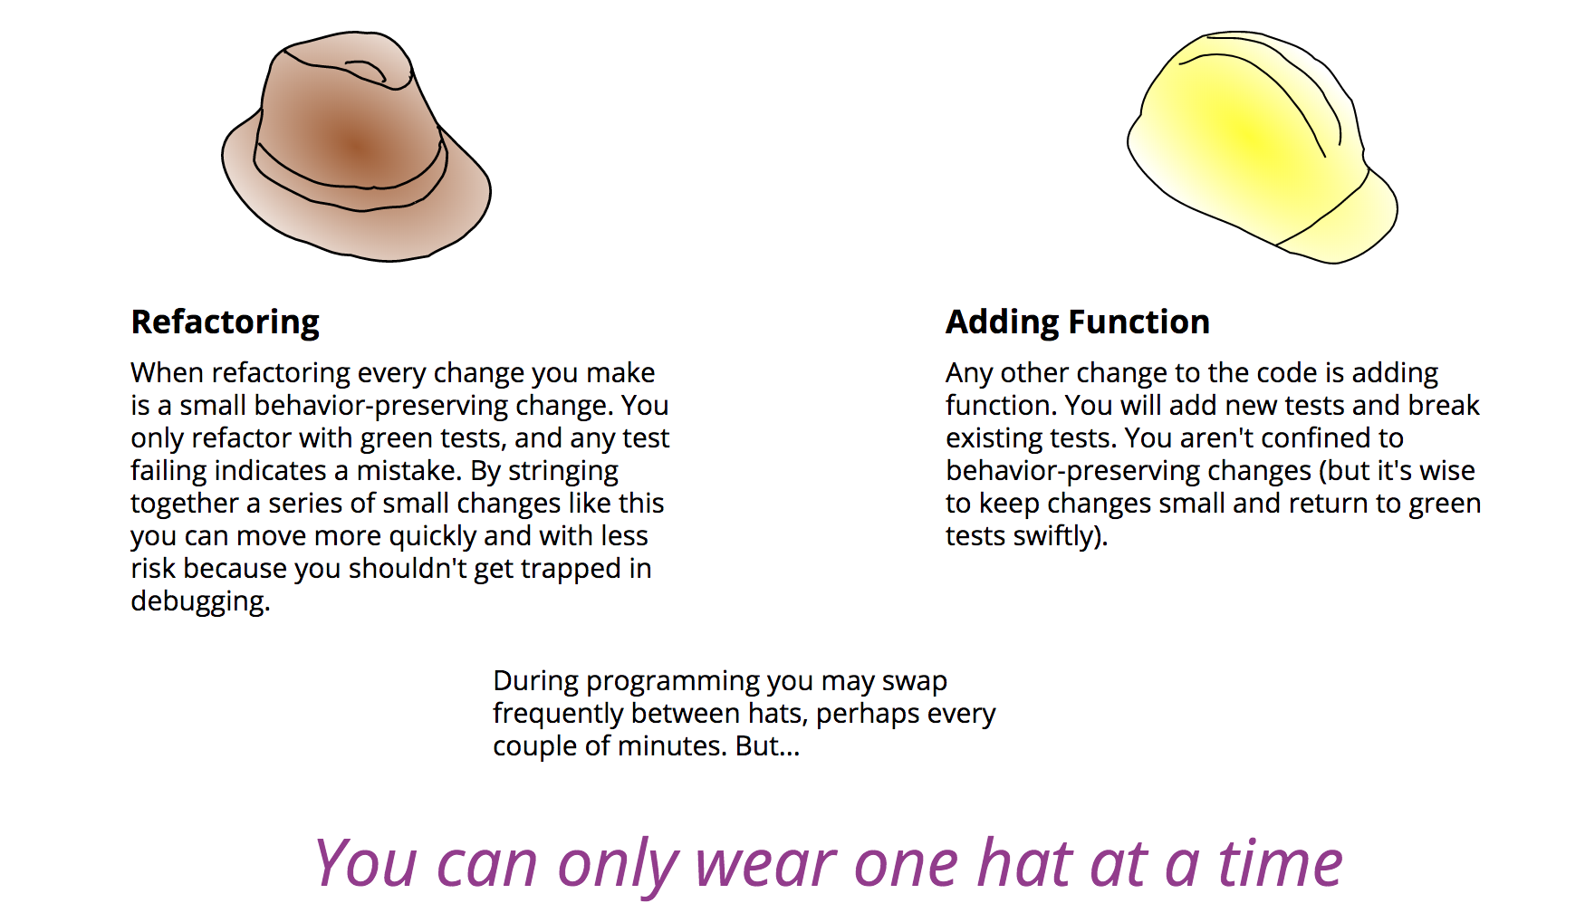

Slide 56
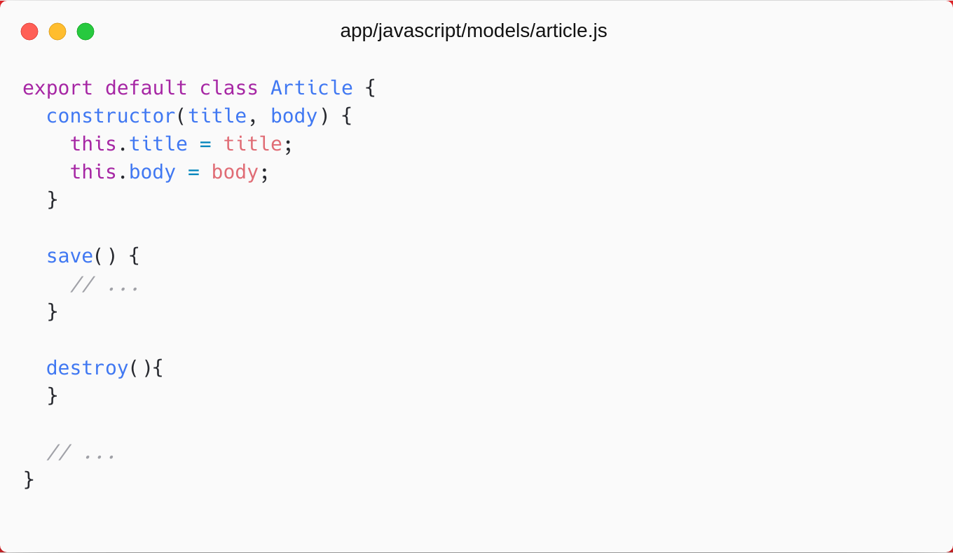

Slide 57
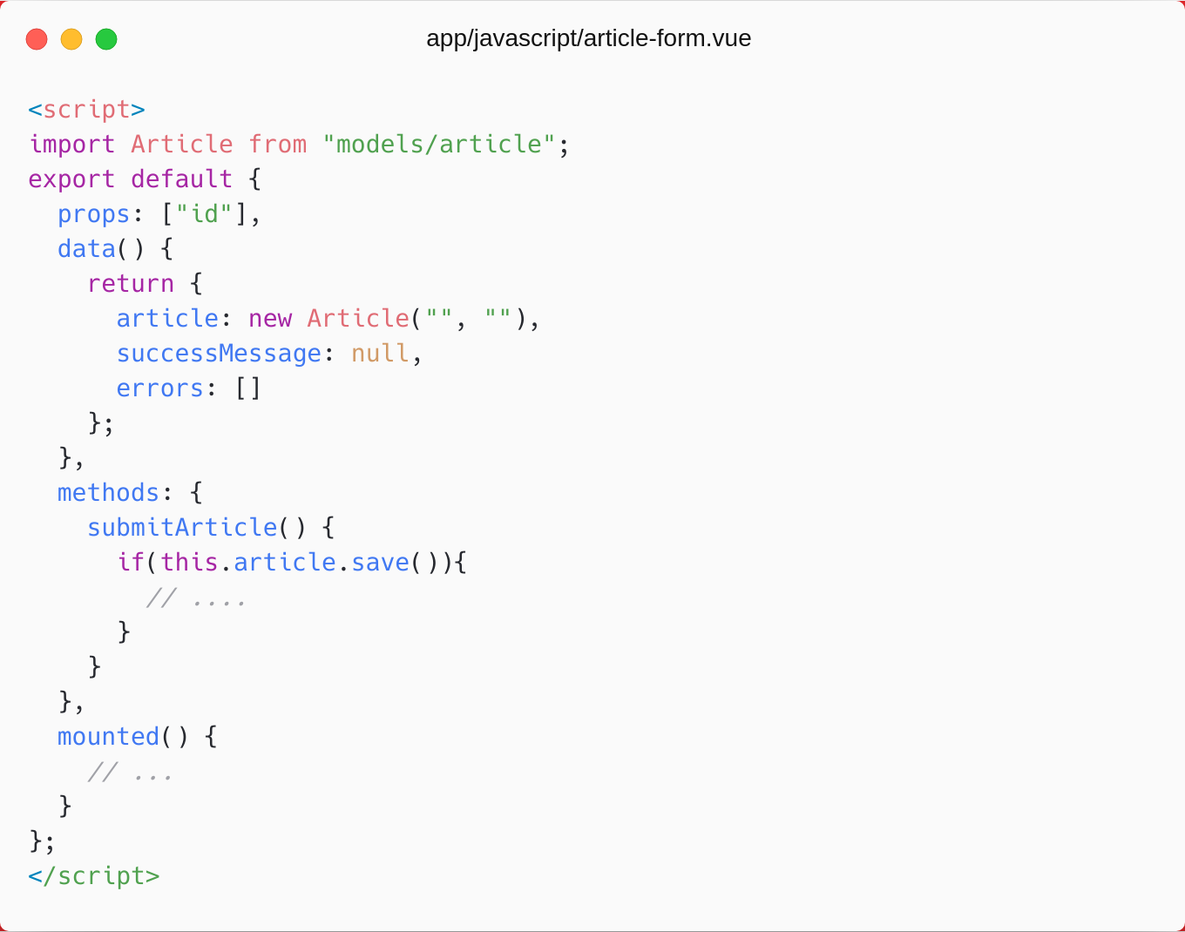

Slide 59
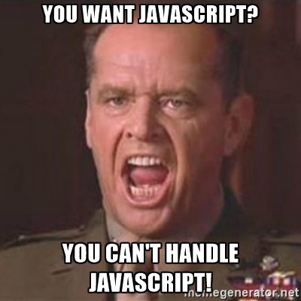
Don't use javascript if it's not needed

Slide 60
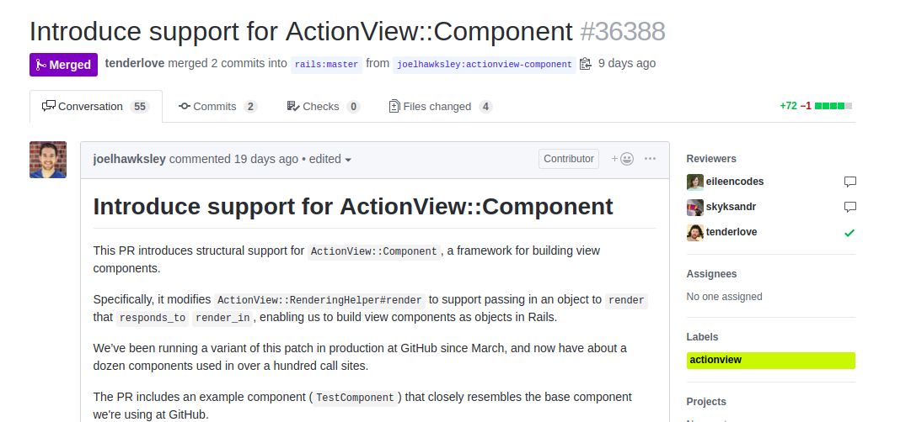
Bonus

Slide 61
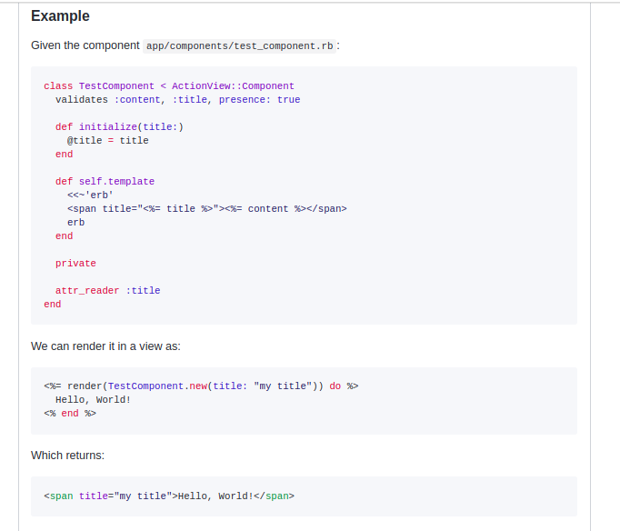

Slide 62

Thanks
Source code: https://github.com/philiplambok/crud-vue-rails

